Slide 1
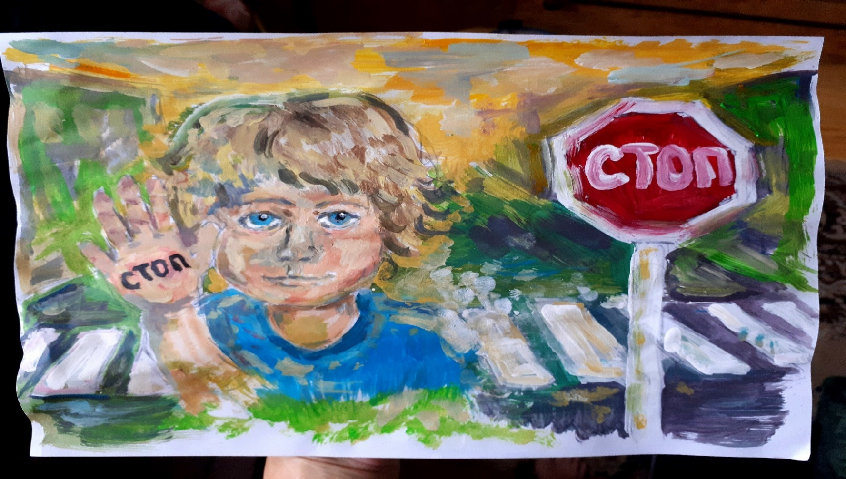
Световен ден за възпоменание на жертвите от пътнотранспортни произшествия

Slide 2
За първи път денят е отбелязан през 1993 година в Обединеното кралство, а организацията „Мир на пътя“ поставя началото.
С резолюция на Асамблеята на ООН от 2005 година всяка трета неделя от месец ноември е обявен за СВЕТОВЕН.
На този ден във всички страни по света се отдава почит към жертвите и пострадалите от пътнотранспортни произшествия.
Всяка година, в резултат от инциденти по пътищата, много хора губят живота си, хиляди получават тежки наранявания, голям е броят и на пострадалите с последвали увреждания за цял живот.
Само за последната 2019 г. са станали 6730 пътнотранспортни произшествия ранени са 8499 и са загинали 628 участници в движението по пътищата на страната.

Slide 3


Всеки един от нас трябва да има решение на проблемите:
Какво е безопасно придвижване?
Какво се случва по пътищата?
Какви са причините за трагедиите по пътищата?
Как да намалим риска от пътно транспортни злополуки?

Slide 4
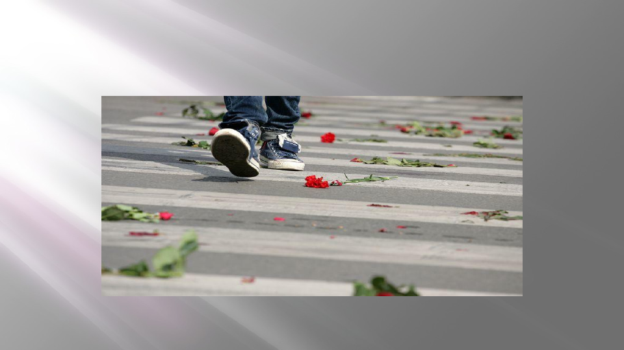
ПРИЗИВ
Призоваваме всеки от нас да си спомни за жертвите от ПТП и да се замислим за отговорността и поведението си на пътя. Да изразим съболезнование към мъката на семействата за понесените загуби!

Slide 5
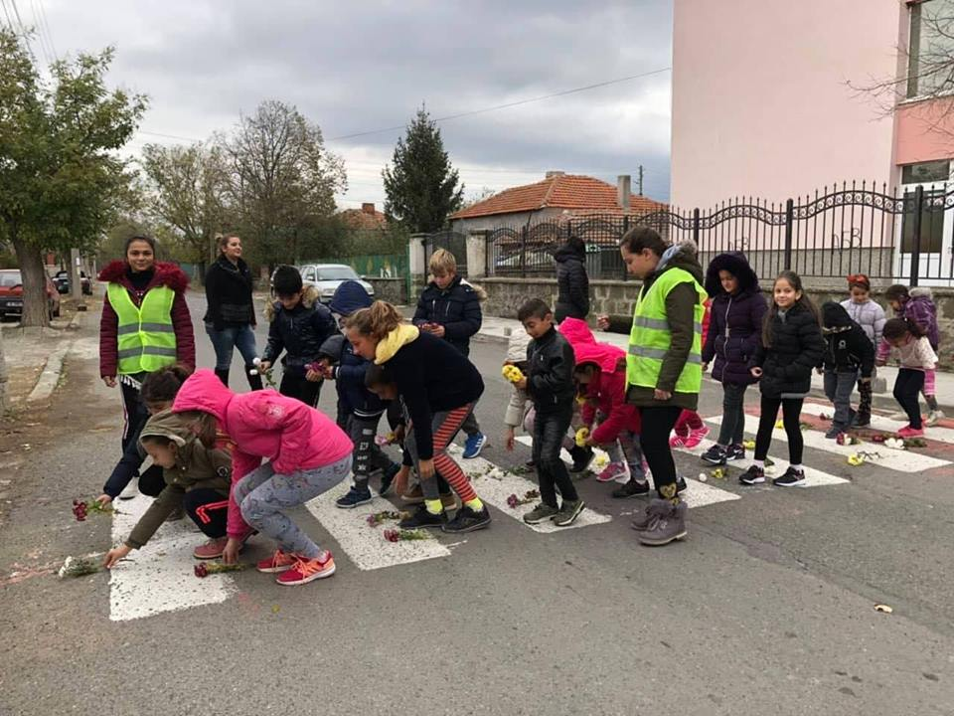
Всичко зависи от нас да не застрашаваме както нашите здраве и живот, така и на останалите около нас.
Нека да не преживяваме ужаса и последиците от необмислени и грешни действия като участници в движението!

